Slide 1

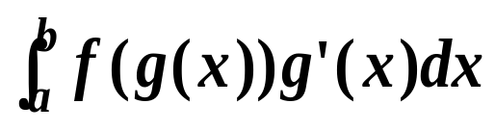
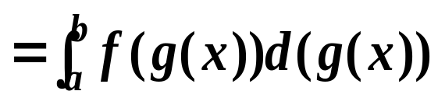
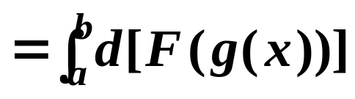
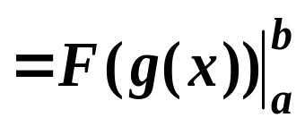

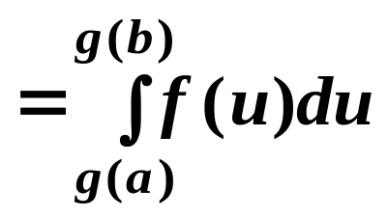
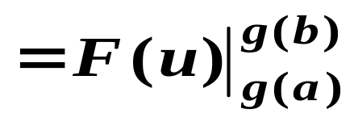
§6.2 定积分的基本积分法
1º定积分的凑微分法(第一换元法)
如果
则对复合函数
F( g(x)) 有
将上式两边从 a 到 b 作定积分 , 有

Slide 2


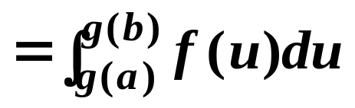
定理 (定积分的凑微分法(或第一换元法))
设
如果 在 [ a , b ]上连续 , f (u)
在 g(x) 的值域 区间上连续 ,
则
(1)
说明:
(1) 定积分的凑微分法与不定积分的凑微分
法形式类似 , 故使用的方法也类似
(2) 定积分的凑微分法 (1) , 由于及时更换了积分
区间 , 从而省略了回代过程 , 简化了计算

Slide 3
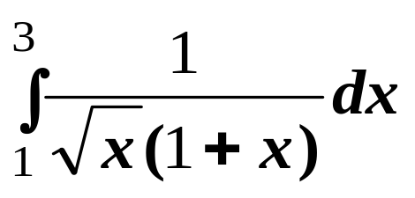
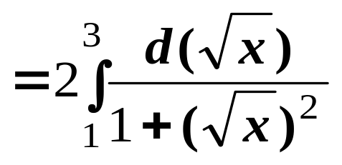

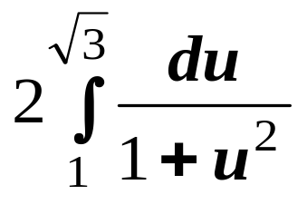
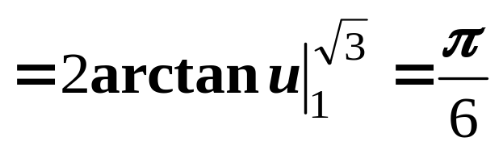
例
计算
解

Slide 4
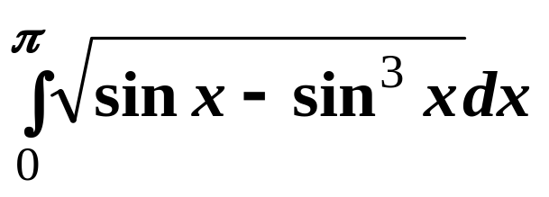
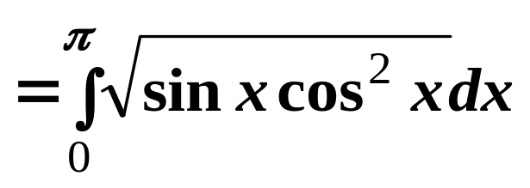
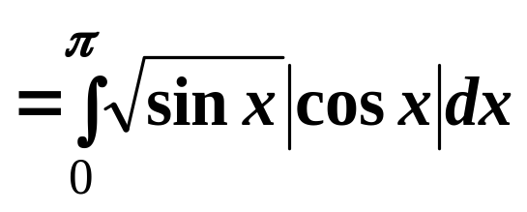
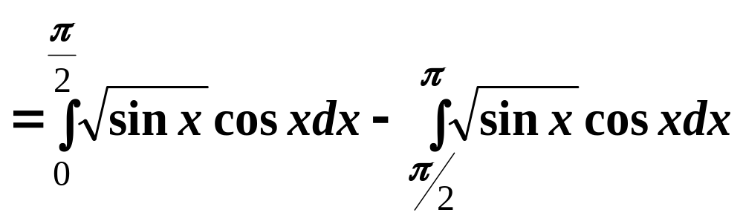
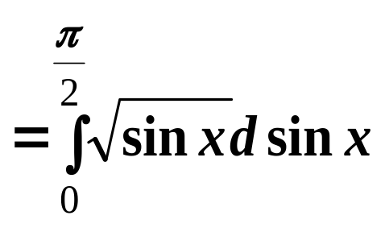
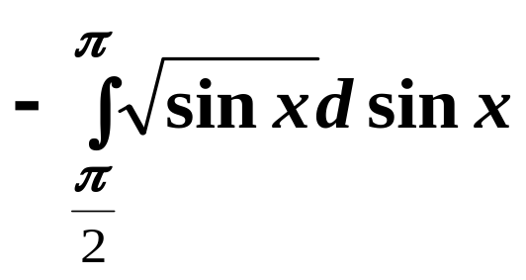
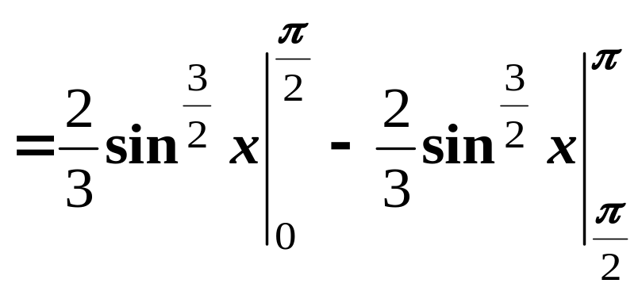
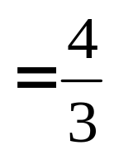
例
计算
解
原积分

Slide 5
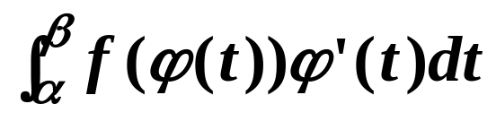
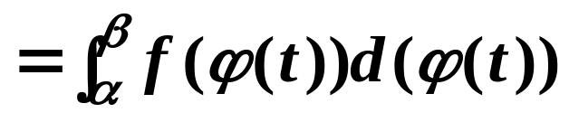

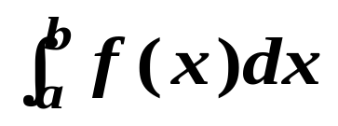

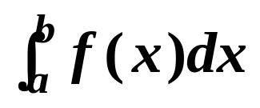
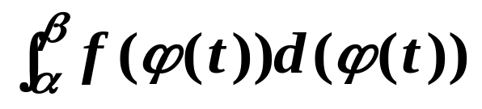
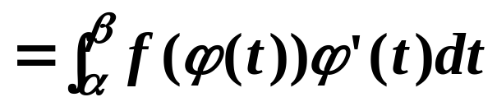
2º 定积分的换元法(第二换元法)
若
则凑微分法
从右往左看
(2)
式 (2) 称为定积分换元法 ( 第二换元法 )

Slide 6







定理 (定积分的换元法)
设 f (x) 在 [ a , b ] 上连续 ,
若代换 满足:
(1) 在 [ α , β ] 上有连续的导数
(2)
(3)
则
(2)
说明:
(1) 式 (2) 把积分 的计算问题转化
为积分 的计算问题
(2) 式 (2) 中的 x =ϕ (t) 具有更大地灵活性

Slide 7
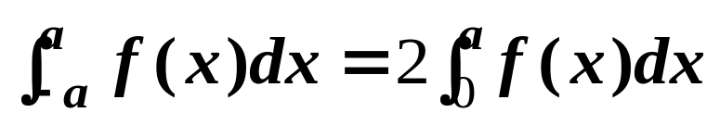
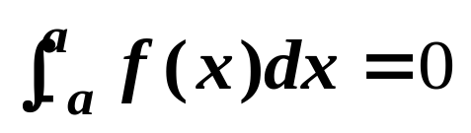
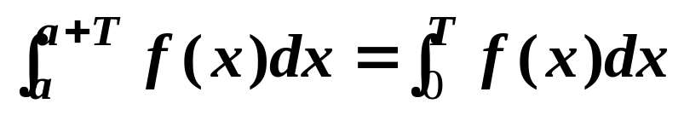
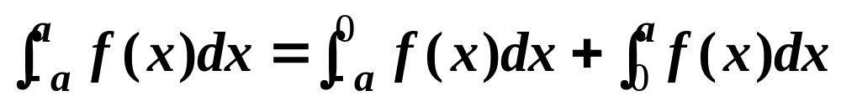
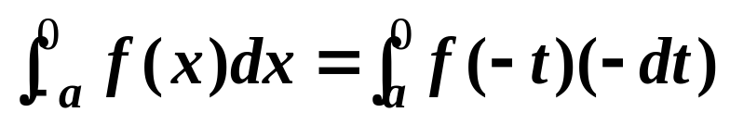
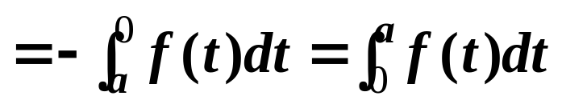
推论
(1) 如果 f (x) 在 [ -a , a ] 上满足 f (-x)=f (x)
则
(2) 如果 f (x) 在 [ -a , a ] 上满足 f (-x) = -f (x)
则
(3) 如果对任意 x∈R , f (x + T) = f (x) , 则
证明:
(1)
令 x = -t , 则 dx = -dt ,

Slide 8
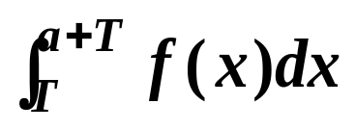

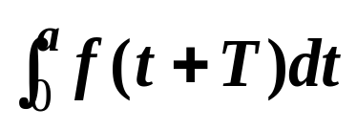
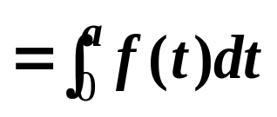
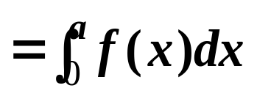
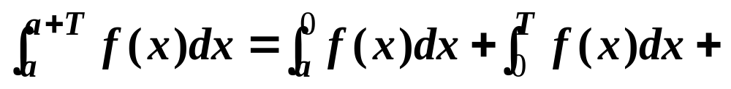

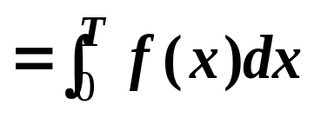
(3)
所以

Slide 9
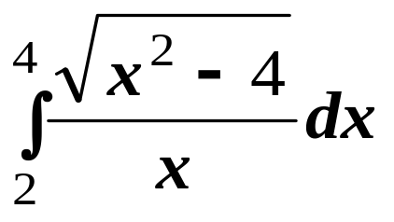
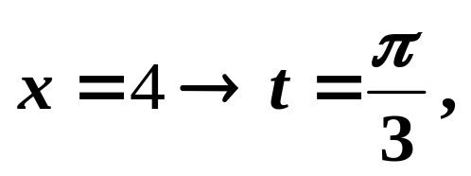


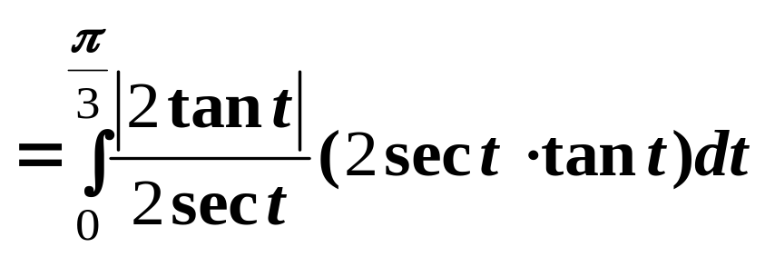
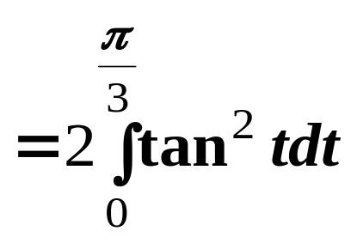
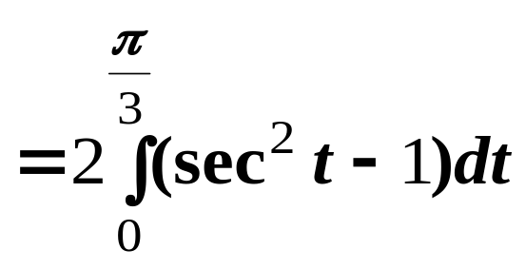
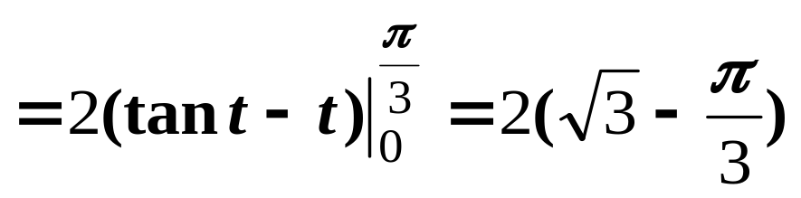
例
计算
解
令
则
利用定积分的换元法 (2) , 有

Slide 10
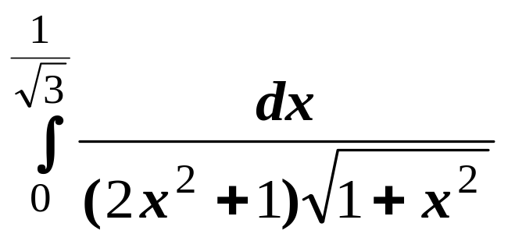
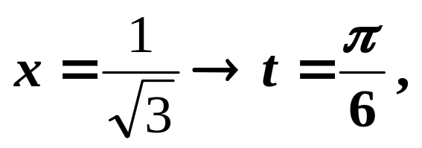


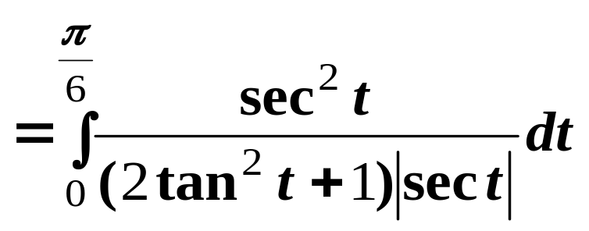
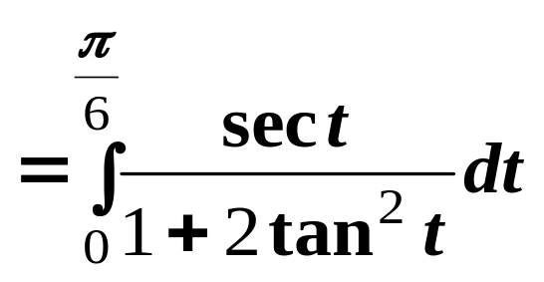
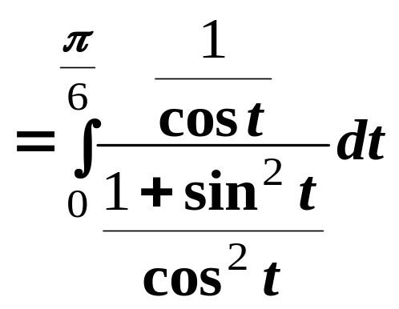
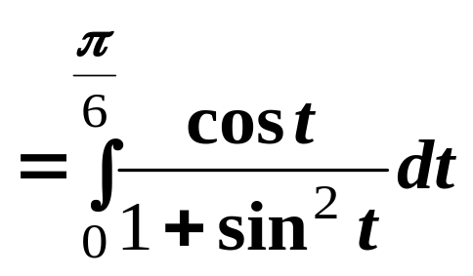
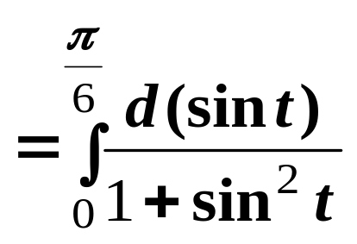

例
计算
解
令
则

Slide 11









例
计算
解
原积分
令
则
原积分

Slide 12






Slide 13






例
计算
解
令
则
原积分

Slide 14






例
计算
解
令
则

Slide 15




说明:
当问题难处理时 , 试试利用奇偶性

Slide 16







例
计算
解
所以有

Slide 17







Slide 18





例
证明等式:
解
令
则

Slide 19
3º 定积分的分部积分法
由导数公式
两边取定积分有

Slide 20



即
(2)
式 (2) 称为定积分的分部积分公式
说明:
公式 (2) 将 的计算问题转化为
积分 的计算问题

Slide 21







例 (转化为容易计算的定积分)
计算
解
原积分

Slide 22




例
计算
解

Slide 23






例 (转化为关于定积分的方程)
计算
解

Slide 24







Slide 25






例 (转化为递推关系)
证明:
, n 为偶数
, n 为奇数
解
记
则

Slide 26









当 n 为偶数时 ,

Slide 27



当 n 为奇数时 ,
, n 为偶数
, n 为奇数

Slide 28











例
计算
解
令
则

Slide 29








Slide 30







例
计算
解
令
则

Slide 31






利用定积分计算 n 项和的数列极限
如果 f (x) 在 [a , b]上连续 ，则
例
计算
解
原式

